Slide 1
ПАРАД ПОБЕДЫ
Безлаковская Елена Сергеевна

Slide 2
ЗАДАЧИ:
ПОЗНАНИЕ:
Расширить представление детей о государственном празднике «День Победы», историческом наследии нашей страны.
Пополнить полученные знания о видах военной техники времен ВОВ и современности.
Совершенствовать познавательные способности детей в процессе практической деятельности ( конструирование)
КОММУНИКАЦИЯ:
Обогащение словаря детей терминами военной тематики.
Совершенствование речи детей, как средством общения.
РАЗВИВАЮЩАЯ:
Развивать наглядно- образное мышление, творческие способности, навыки группового взаимодействия, коммуникативные умения.
ВОСПИТЫВАЮЩАЯ:
Способствовать воспитанию любви к Родине, чувства гордости за нее.
Воспитывать уважение и благодарность ко всем защитникам Отечества.

Slide 9
СКВЕР СЛАВЫ

Slide 11
Танк Т-34

Slide 12
Бронетранспортер

Slide 13
Артиллерийское орудие

Slide 15
Ил-2

Slide 16
Пе-2

Slide 19
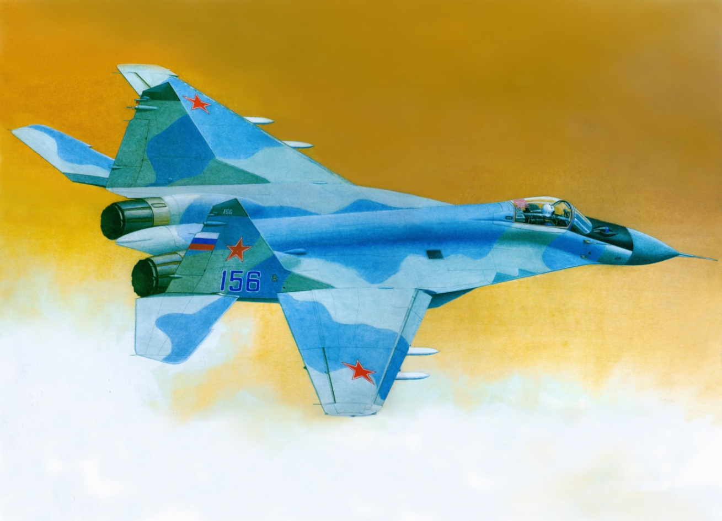

Slide 20
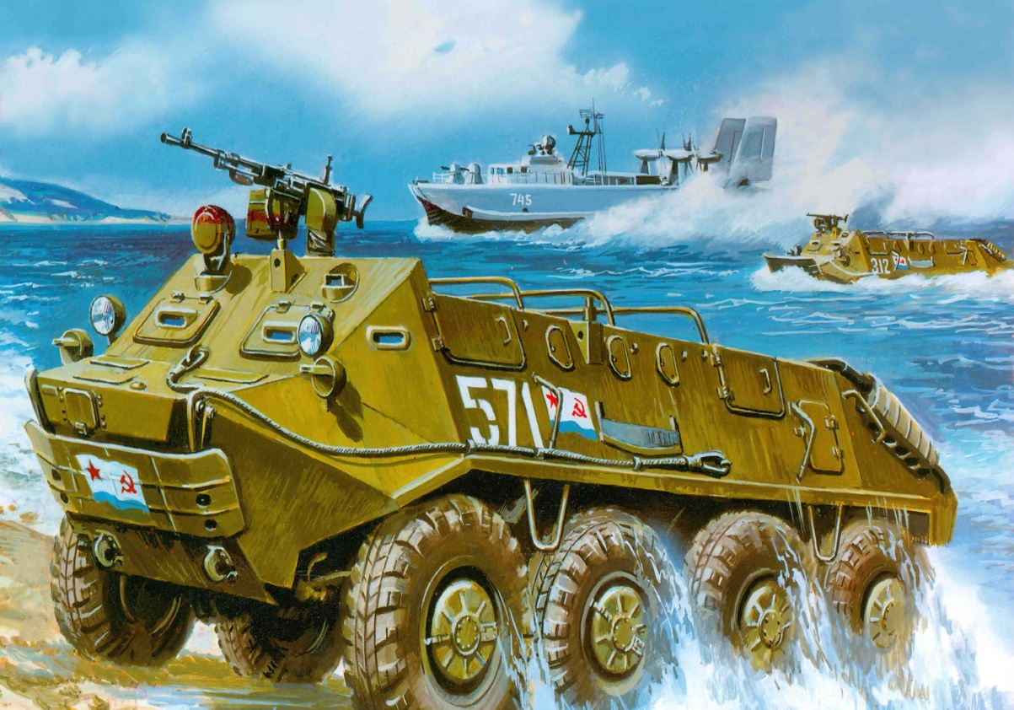

Slide 21
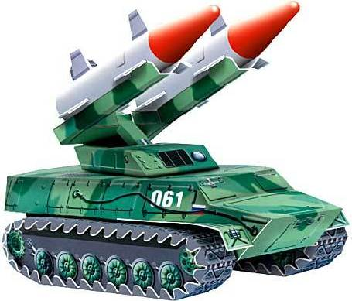

Slide 22
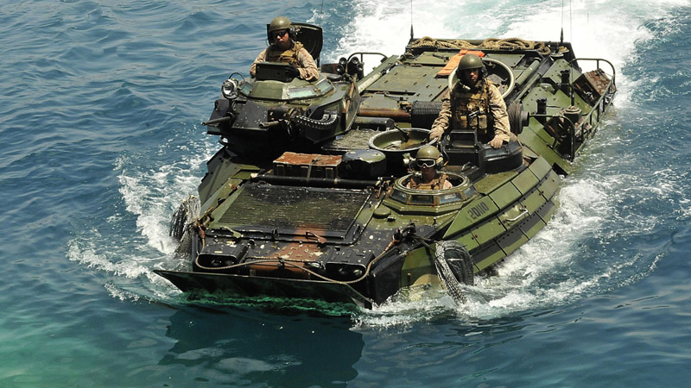

Slide 23
